Slide 1
Hvordan forstås innovasjon i dag?
Espen Solberg, NIFU
Kvinnovasjon-konferansen, 17.11.2020

Slide 2
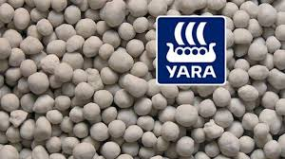
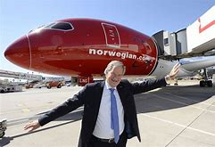
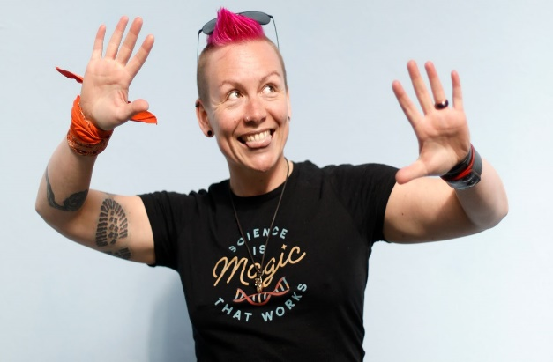
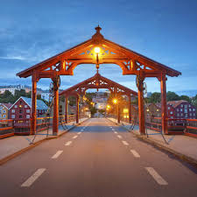
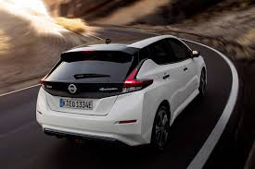
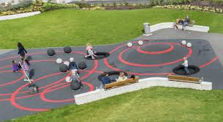
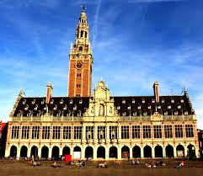
Innovasjon kan være så mangt…
?

Slide 3
Innovasjon kan være så mangt…
?

Slide 4
Innovasjon kan være så mangt…
?

Slide 5
Innovasjon kan være så mangt…
?

Slide 6
Innovasjon kan være så mangt…
?

Slide 7
Innovasjon kan være så mangt…
?

Slide 8
Innovasjon kan være så mangt…
?

Slide 9
Innovasjon kan være så mangt…
?

Slide 10
Innovasjon kan være så mangt…
?

Slide 11
Innovasjon kan være så mangt…
?

Slide 12
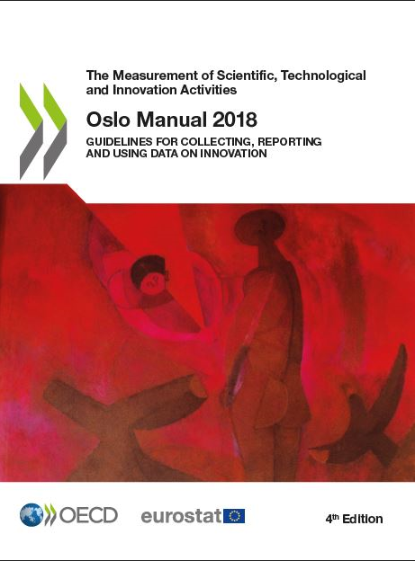
OECDs definisjon
“A new or improved product or process (or combination thereof) that differs significantly from the unit’s previous products or processes and that has been made available to potential users (product) or brought into use by the unit (process)”.
OECD, Oslo-manualen, 2018

Slide 13
OECDs definisjon
Noe vesentlig nytt…
..som er tatt i bruk
..eller gjort tilgjengelig for bruk
..med et positivt formål.
OECD, Oslo-manualen, 2018

Slide 14
Litt historikk: Innovasjonsbegrepet over tid
De gamle grekere: Innovasjon som politisk endring
Fra ca. 1500-1800: Innovasjon som et negativt begrep
Fram til reformasjonen: Innovasjon som åndelig fornyelse
1800-1900: Innovasjon som nyskaping/oppfinnelser (inventions)
1934: Joseph Schumpeter: Innovasjon som dynamisk prosess
Etterkrigstiden: Science push, teknologi og lineær modell
1992: Første systematiske målinger av innovasjon (CIS)
Fra 1980-2010: Innovasjon forstått som system.

Slide 15
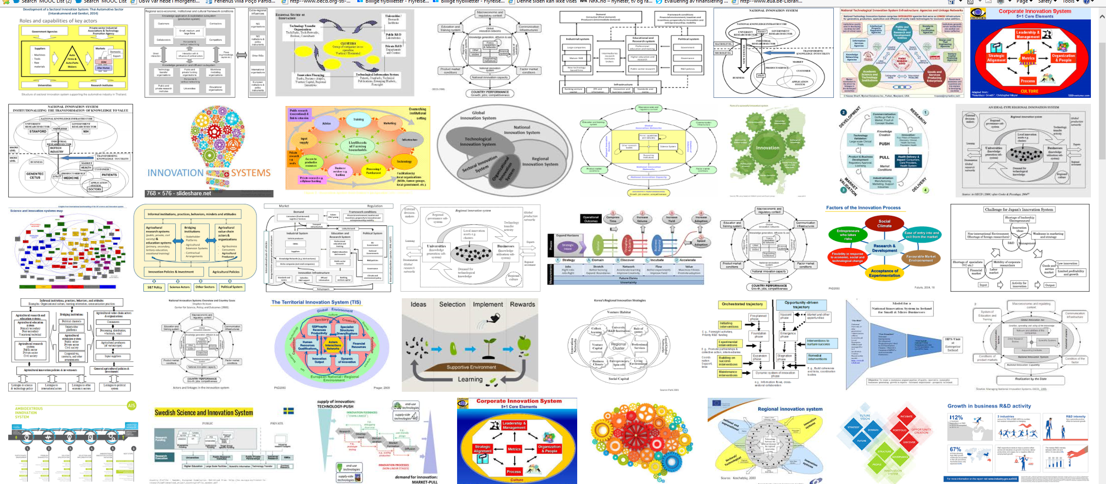
Innovasjonssystemer – et lite utvalg

Slide 16
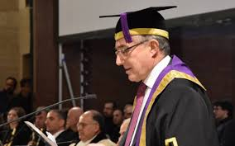
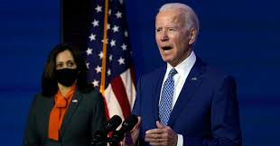
Innovasjonssystemet iht. tradisjonell forståelse

Slide 17
Innovasjonssystemet i ny forståelse
Dette bildet av Ukjent forfatter er lisensiert under CC BY-SA-NC

Slide 18
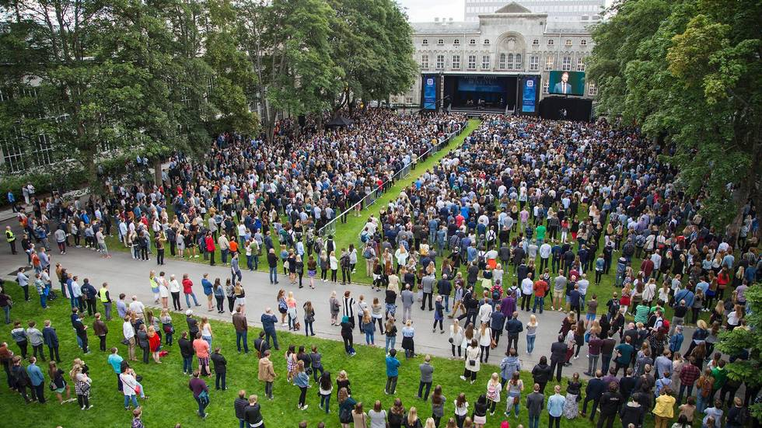
Et nytt syn på universitetets bidrag til innovasjon
prosjektsamarbeid
oppdrag
studentbedrifter
Høyt utdannet arbeidskraft
forretningsideer
bedriftsetableringer
samfunnsdebatt
lisenser
bedriftssamarbeid
publikasjoner
opplæring og kursing
patenter
demonstrasjonsprosjekter
Internasjonale nettverk
foredrag
Eksterne styrer og verv
Samarbeid med offentlige aktører

Slide 19
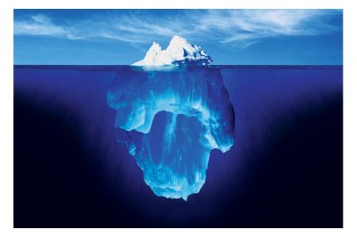
Et nytt syn på universitetets bidrag til innovasjon

Slide 20
Et nytt syn på universitetets bidrag til innovasjon
NIFUs undersøkelse av vitenskapelig ansatte (2014)

Slide 21
Et nytt syn på universitetets bidrag til innovasjon
NIFUs undersøkelse av vitenskapelig ansatte (2014)

Slide 22
Et nytt syn på universitetets bidrag til innovasjon
NIFUs tidsbrukundersøkelse (2018). Tall for 5 største universiteter

Slide 23
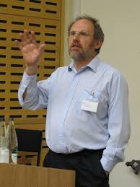
Behov for en nyorientering innenfor studier av innovasjon?
“…a clear tendency to focus on what some might characterise as ‘boy’s toys’. This illustrates how the research agenda of a field reflects the prevailing social power structure, which may skew things towards what elite researchers see as interesting rather than what is important.”
Ben R. Martin, 2015

Slide 24
Behov for en nyorientering innenfor studier av innovasjon?
Kilde: Ben R. Martin, 2015

Slide 25
Oppsummert: Dagens forståelse av innovasjon
Ikke bare produkter og prosesser, men også endringer i organisering, markedsføring og kommunikasjon.
Ikke bare mål om økonomisk vekst, men også samfunnsforbedringer
Innovasjon ikke nødvendigvis positivt
Ikke lenger forbeholdt næringslivet, men skjer også i offentlig sektor og samfunnet for øvrig.
Ikke bare for eksperter og grundere, men alle som bidrar til fornyelse

